Slide 1

Software da bancada de empuxo para a geração de gráficos da força de empuxo e relatórios de motores de minifoguetes, SP
Gabriel Duarte Batista de Nazaré/Universidade do Vale do Paraíba/inic@Univap.br

Slide 2
Introdução
Objetivo
Metodologia
Resultados
Discussões
Conclusão

Slide 3

Introdução
Figura 1 – Logo da equipe
A equipe Bravo Aerospace Team realiza pesquisas no setor aeroespacial no Laboratório de Jato Propulsão, desde 2018 a equipe desenvolve foguetes para competições e fins acadêmicos. No processo de desenvolvimento do foguete, a Divisão de Combustão e Propulsão (DCP) produz motores para os foguetes, para melhor análise dos resultados é necessário fazer um teste em uma bancada que a equipe possui, chamada de bancada de empuxo. Esse teste é feito com a intenção de obter uma curva de empuxo do motor que está sendo testado e é essencial para análises internas e participação em competições.
Fonte: Arquivos da equipe

Slide 4
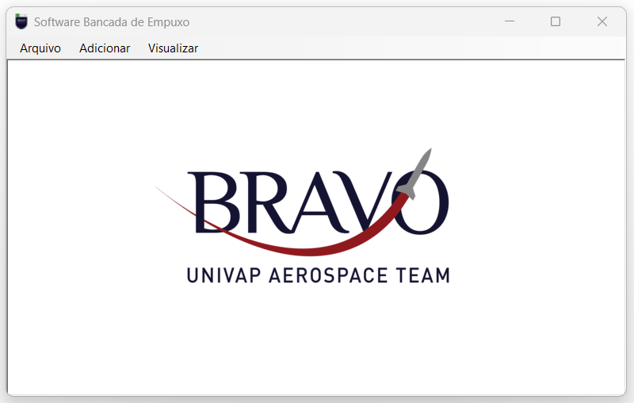
Objetivos
Figura 2 – Tela inicial do software
O objetivo desse software é registrar as informações relacionadas com o teste de bancada e gerar um gráfico da curva de empuxo que foi gerado pelo motor. Para fazer isso foi necessário coletar informações sobre a pessoa que operou o teste de bancada, informações sobre o motor que foi utilizado e informações sobre o dia e local do teste.
Fonte: Elaborado pelo autor.

Slide 5


Metodologia
Figura 3 – Logo Visual Studio
A criação do projeto foi feito com base na metodologia de pesquisa quantitativa, o software foi desenvolvido utilizando o Visual Studio 2022, para programação em C#, integrado com um banco de dados MySQL. Possibilitando uma manipulação dos dados com o código em si, o Spire.Doc e o ZedGraph.
Fonte: Elaborado pelo autor.
Figura 4 – Logo ZedGraph
Fonte: Elaborada pelos autores.

Slide 6
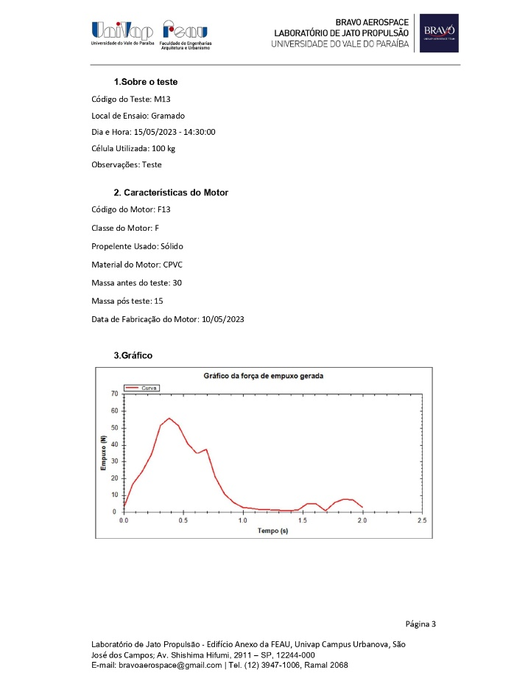
Resultados
Figura 5 – Relatório Completo
Com o software completo é possível gerar gráficos com base no arquivo .txt que é gerado pela bancada, é possível salvar a curva como uma imagem e elaborar um relatório com as informações já colocadas anteriormente.
Fonte: Elaborado pelo autor.

Slide 7
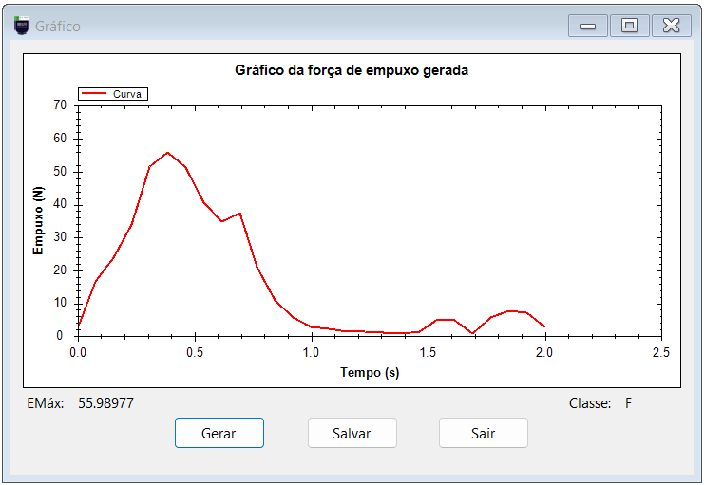
Discussão
A implementação da bancada de empuxo e do software pela equipe Bravo Aerospace Team foi fundamental para obter a curva de empuxo do motor. Essa curva é essencial para análises internas e competições. O software automatiza a filtragem e análise dos dados, garantindo precisão e agilidade na geração do relatório e da curva. A integração entre a bancada e o software demonstra eficiência e precisão, sendo crucial para a pesquisa, desenvolvimento e competições da equipe. A abordagem quantitativa adotada proporcionou um processo sistemático na coleta, análise e interpretação dos dados, contribuindo para a excelência do trabalho realizado.
Figura 6 – Tela do Gráfico
Fonte: Elaborado pelo autor.

Slide 8
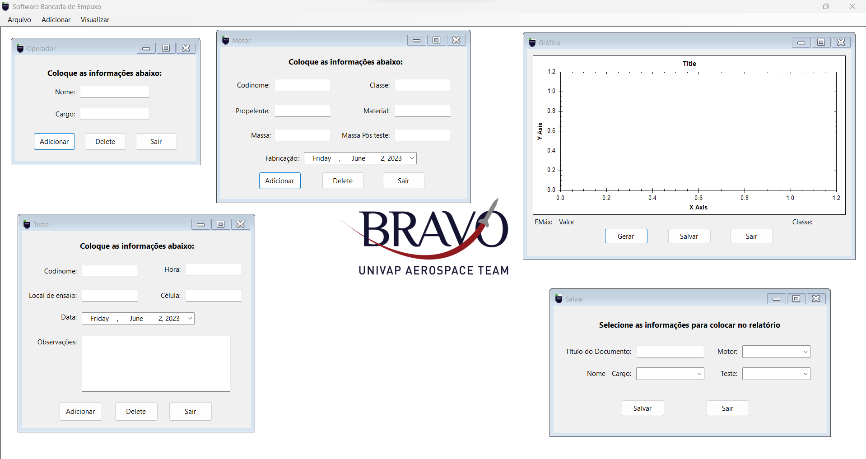
Conclusão
O projeto "Software da bancada de empuxo para a geração de uma curva de empuxo e relatórios de motores de minifoguetes" apresentou uma solução eficiente e automatizada para a geração de gráficos e elaboração de relatórios. Utilizando um sistema de hardware externo, os arquivos gerados pela bancada de empuxo foram aproveitados. O banco de dados permite armazenar informações para análises futuras, comparações e envio às associações de competições de minifoguetes, evidenciando os benefícios do uso desse software.
Figura 7 – Telas do software
Fonte: Elaborado pelo autor.

